Slide 1
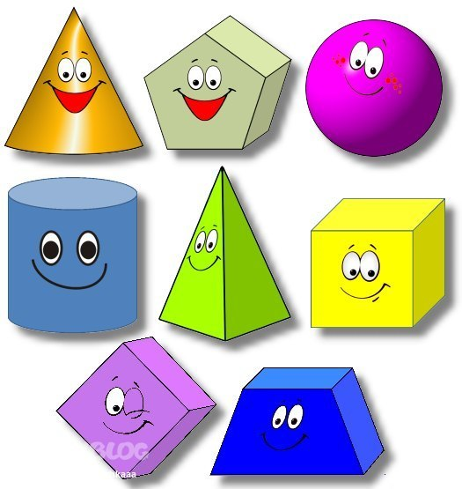
МБДОУ д/с № 5 «Родничок» комбинированного вида с.Сарыг-сеп
Краткосрочный проект по формированию математических представлений у дошкольников
«В стране геометрических фигур» (Подготовительная группа № 2)
Воспитатель: Дапыян З.В.

Slide 2
Вид проекта: познавательно – интеллектуальный
Образовательные области: познавательное развитие; социально-коммуникативное развитие; речевое развитие; художественно-эстетическое развитие.
Участники: воспитатели, дети подготовительной группы (6-7 лет)
Продолжительность проекта: краткосрочный (1 неделя)

Slide 3
Актуальность:
Актуальность темы проекта обусловлена тем, что дети дошкольного возраста проявляют спонтанный интерес к математическим категориям: количество, форма, время, пространство, величина, которые помогают им лучше ориентироваться в вещах и ситуациях, упорядочивать и связывать их друг с другом, способствуют формированию понятий. А математика, в свою очередь, является мощным фактором интеллектуального развития ребенка, формирования его познавательных и творческих способностей. Известно и то, что от эффективности математического развития ребенка в дошкольном возрасте зависит успешность обучения математике в начальной школе

Slide 4
Цель:
Закрепить знания о геометрических фигурах, создавая условия для развития познавательных, творческих способностей детей в процессе разработки проекта.

Slide 5
Задачи:
формировать у ребенка умения включаться в разнообразную совместную деятельность, использовать знания о геометрических фигурах для решения конкретных жизненных проблем, а также умение доводить начатое дело до конца, развивать творческий потенциал детей средствами проектной деятельности;
развивать внимание, память, речь, воображение и мелкую моторику рук при различных видах продуктивной деятельности (аппликация, конструирование, лепка и др.);
совершенствовать умения различать и называть плоские геометрические фигуры, а также умения раскладывать их на группы по качественным признакам (цвет, форма, величина);
развивать коммуникативные навыки при работе в группах, парах;
накапливать сенсорный опыт в ходе ознакомления детей с геометрическими фигурами.

Slide 6
Ожидаемые результаты:
Предполагает развитие интересов детей, любознательности и познавательной мотивации; формирование познавательных действий, становление сознания; развитие воображения и творческой активности; формирование первичных представлений об объектах окружающего мира, о свойствах и отношениях объектов окружающего мира (форме, цвете, размере, материале
В процессе реализации проекта «В стране Геометрических фигур» дети смогут:
- систематизировать и закрепить свои знания о геометрических фигурах, и геометрических телах. Научаться самостоятельно, планировать и реализовывать работу по моделированию и конструированию геометрических фигур и геометрических тел.
-развить в себе коммуникативные, познавательные и творческие способности.

Slide 7
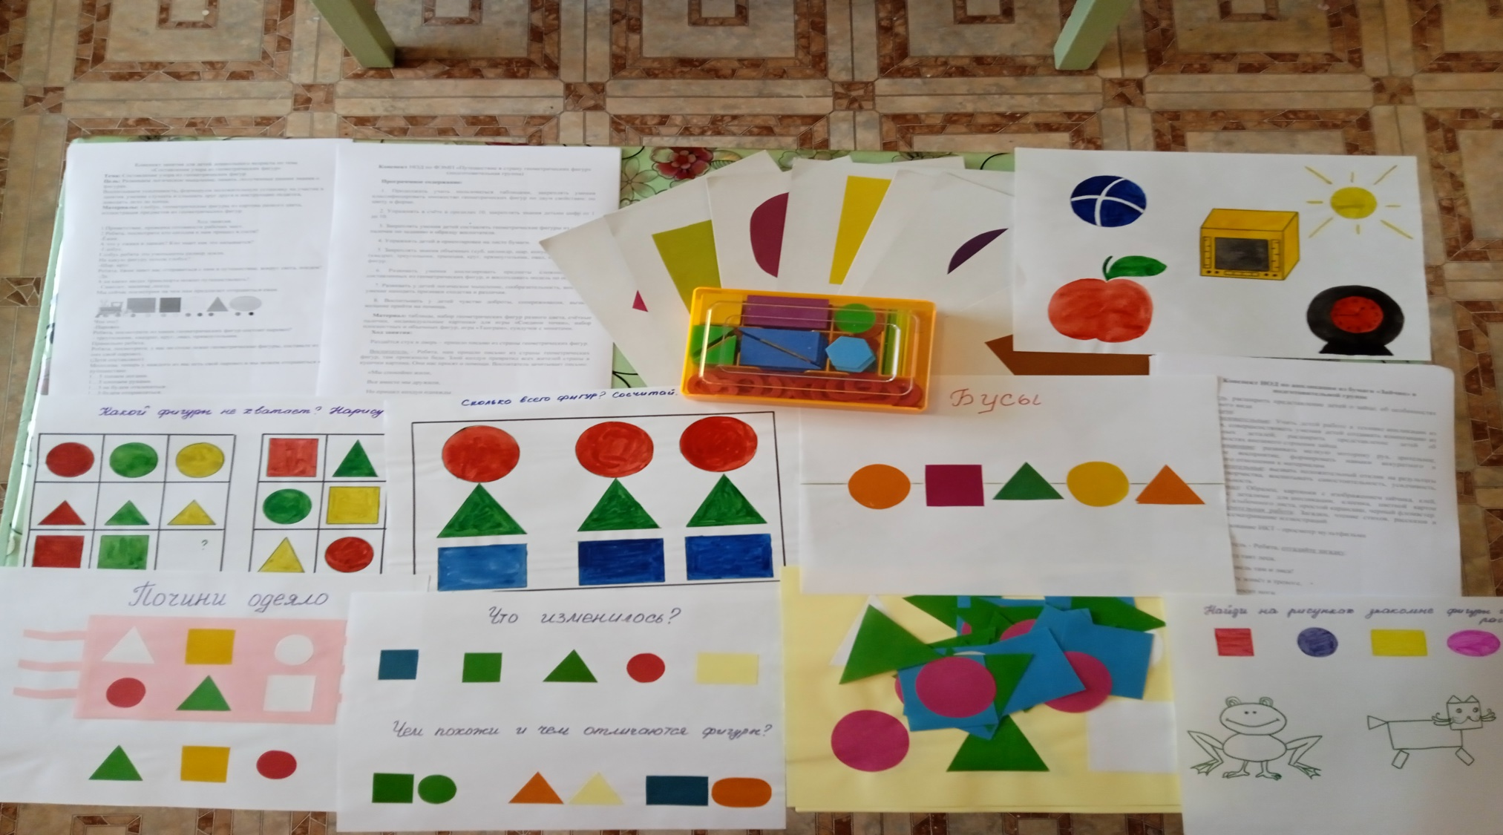
I этап - подготовительный

Slide 8
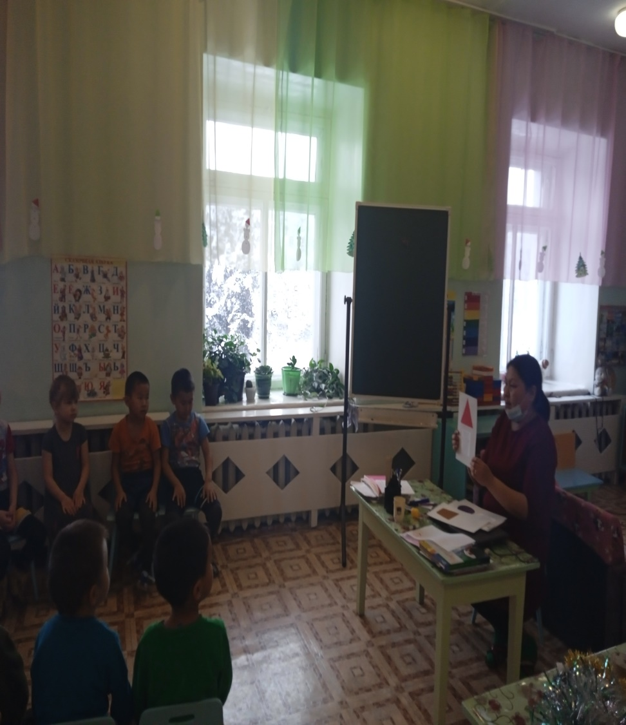
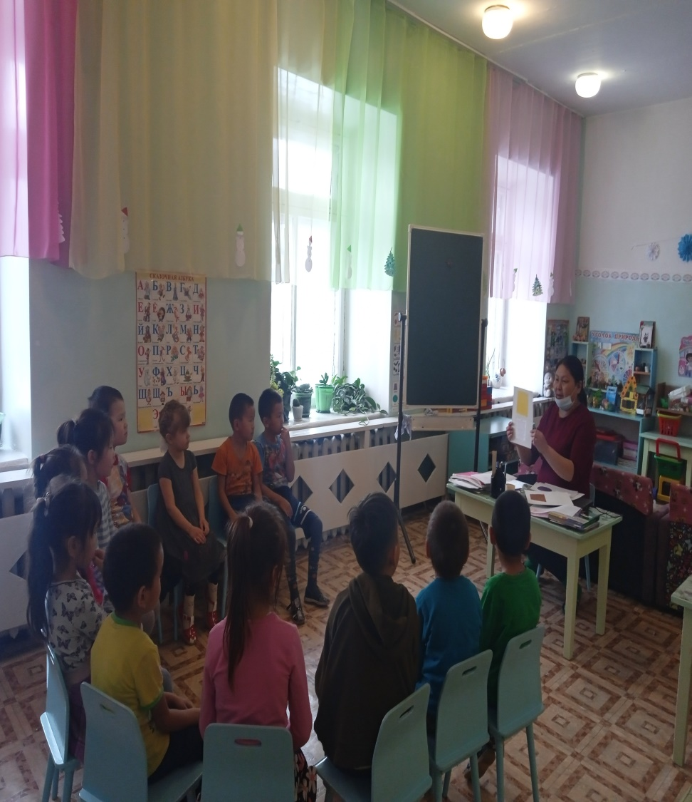
II этап – практический Беседа «Геометрические фигуры»

Slide 9

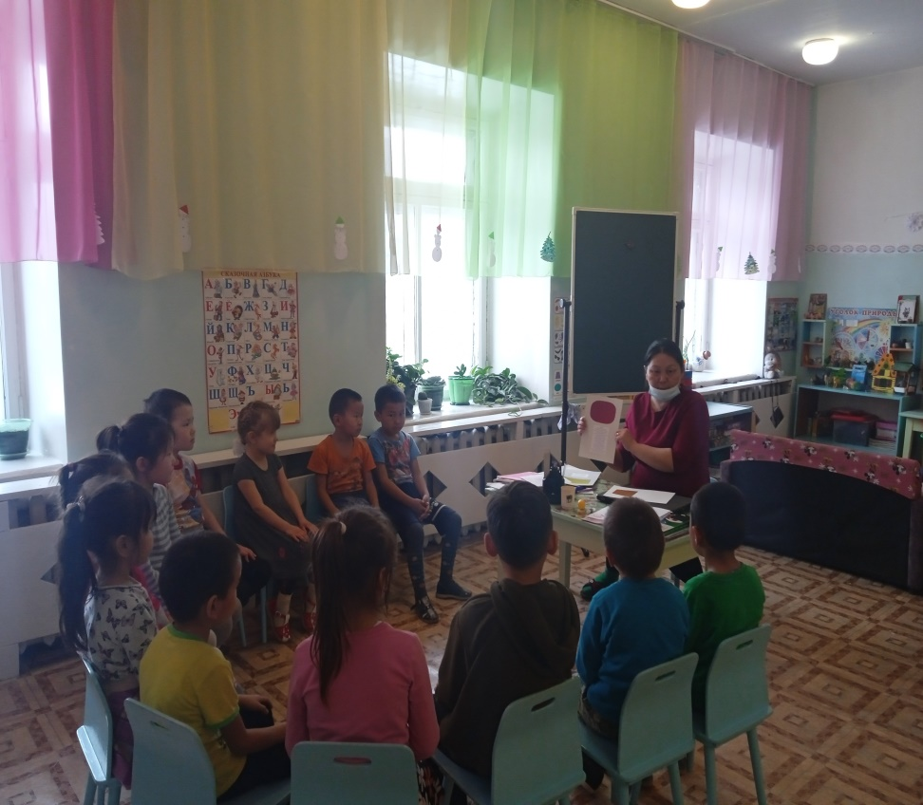
Чтение
Рассказов, сказок
Отгадывание загадок, заучивание стихов

Slide 10
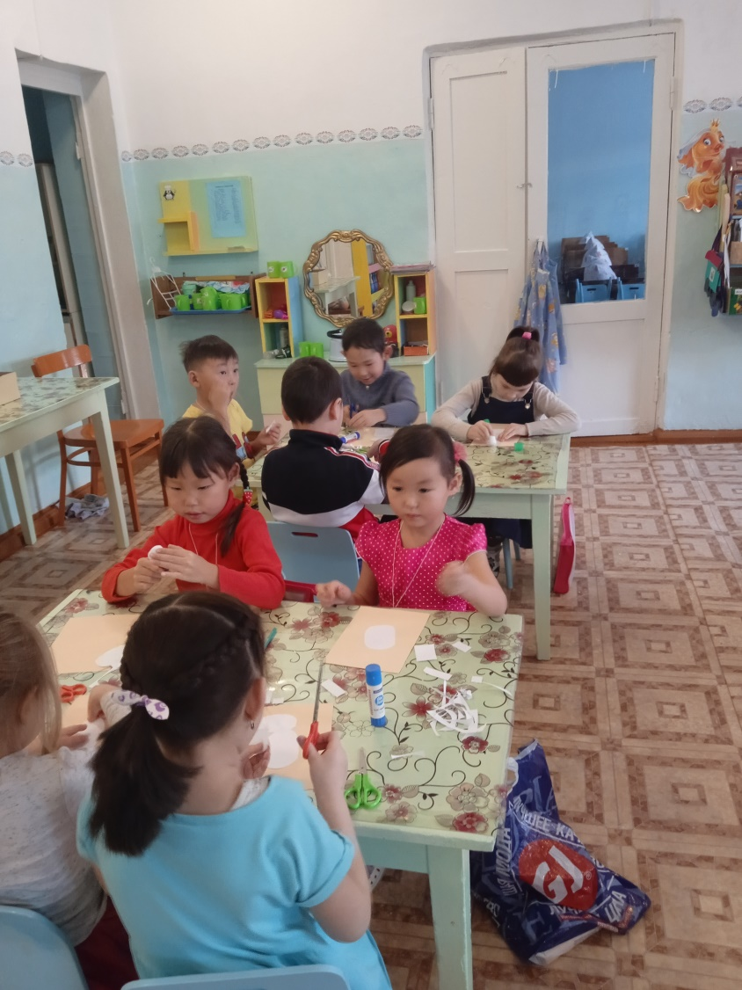
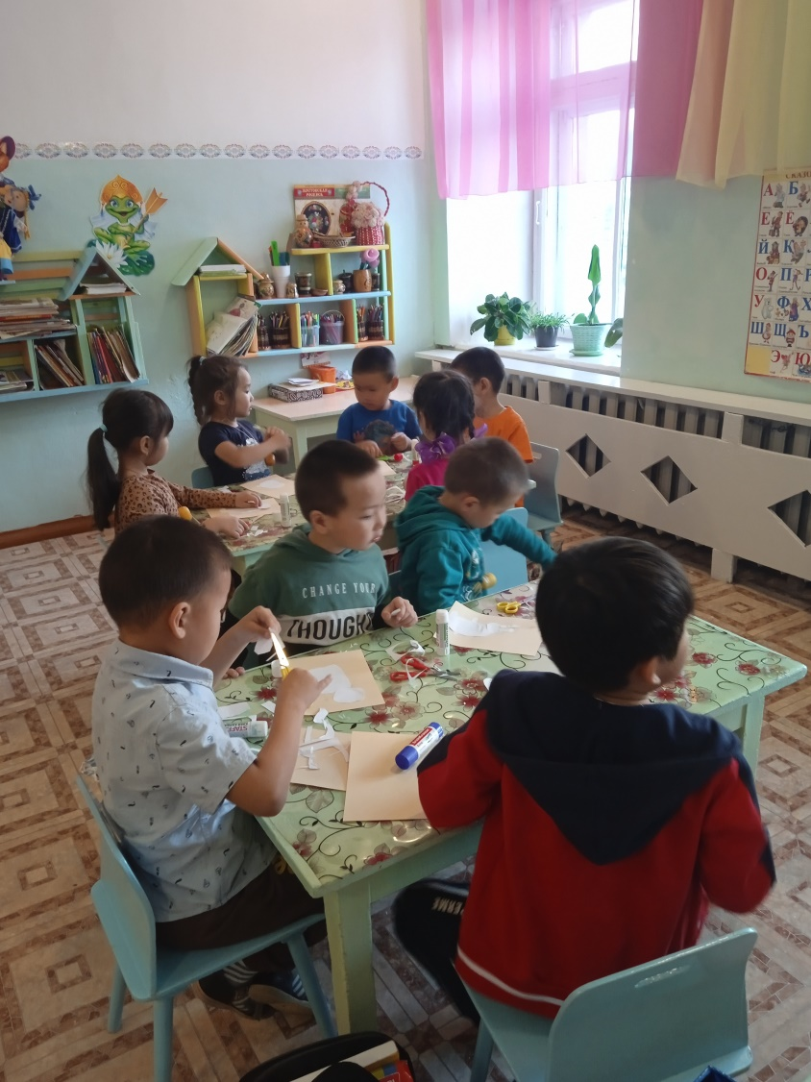
НОД по аппликации «Зайчик из геометрических фигур»

Slide 11
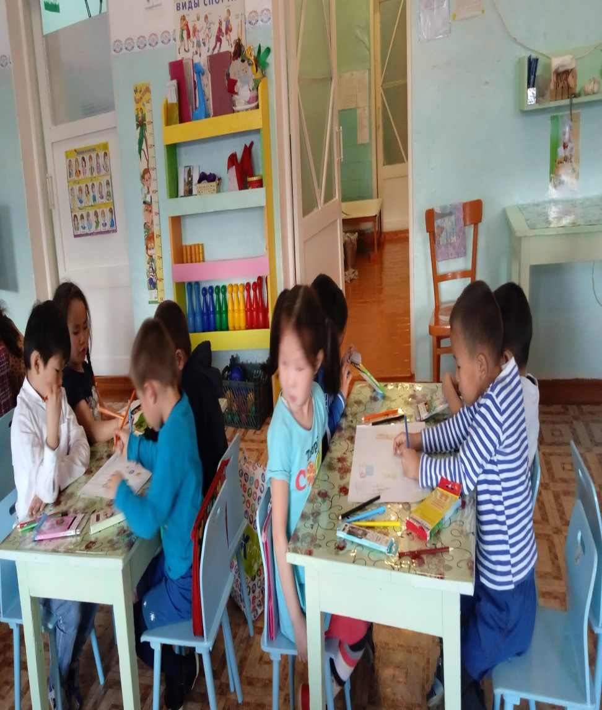
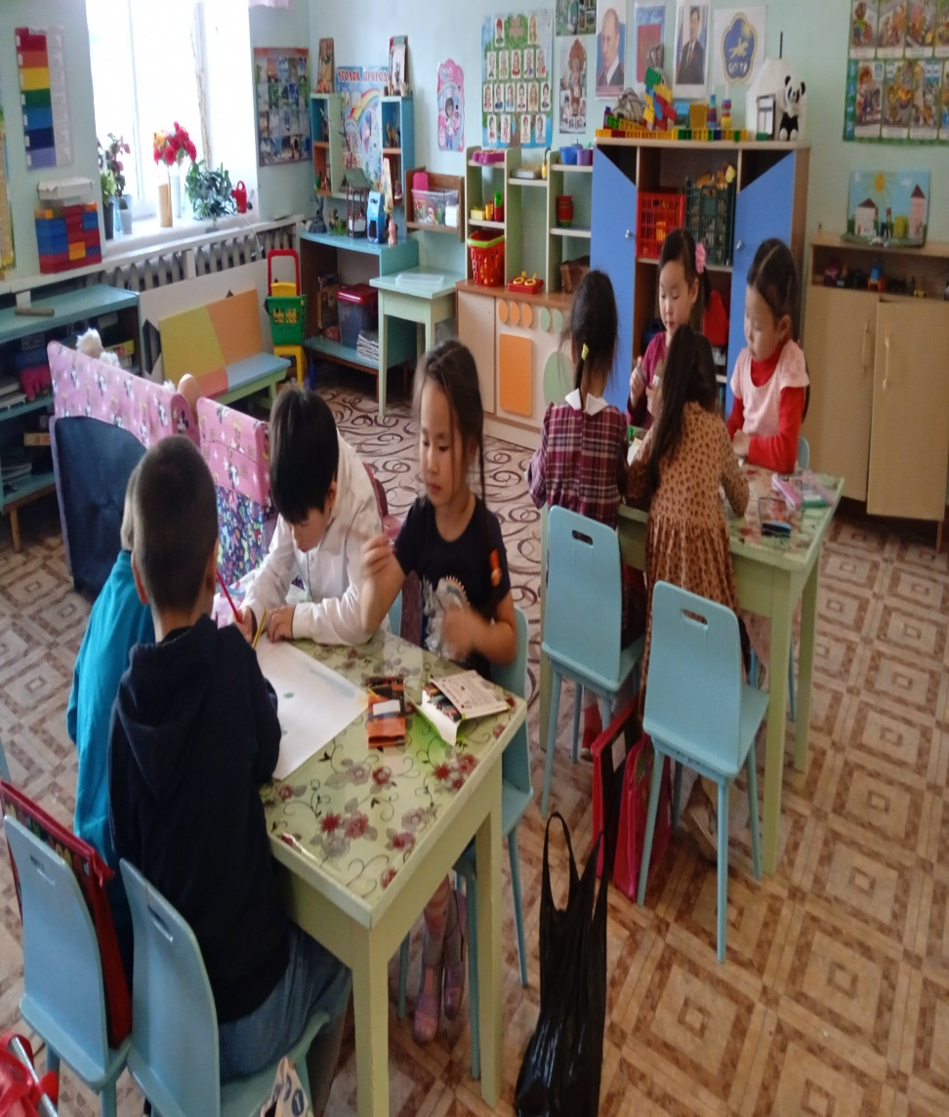
Коллективное рисование «Страна геометрических фигур»

Slide 12
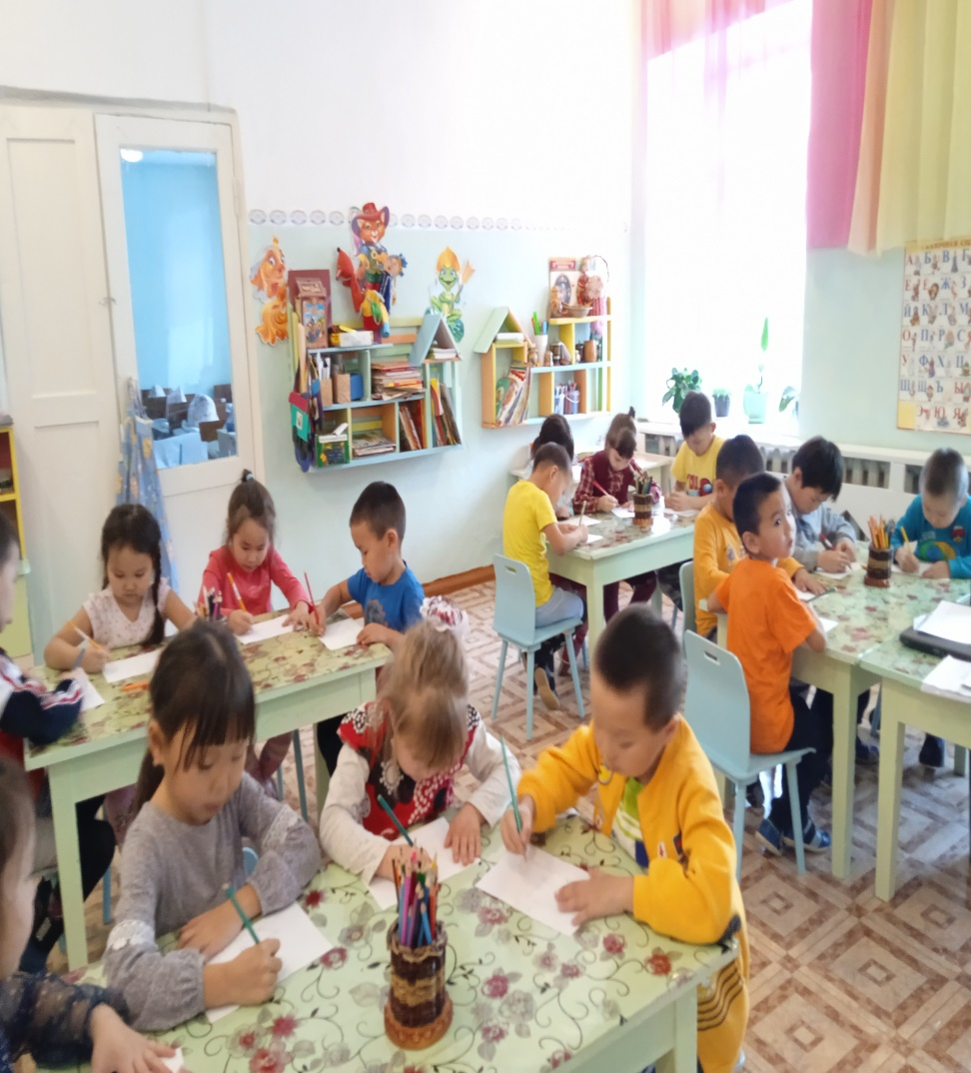
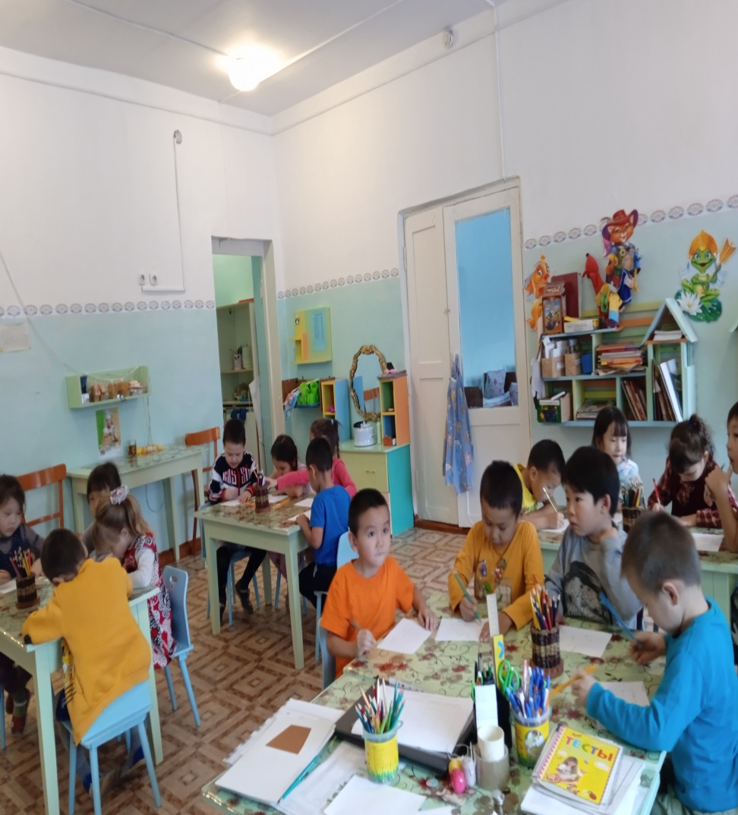
Рисование по точкам «Кораблик»

Slide 13
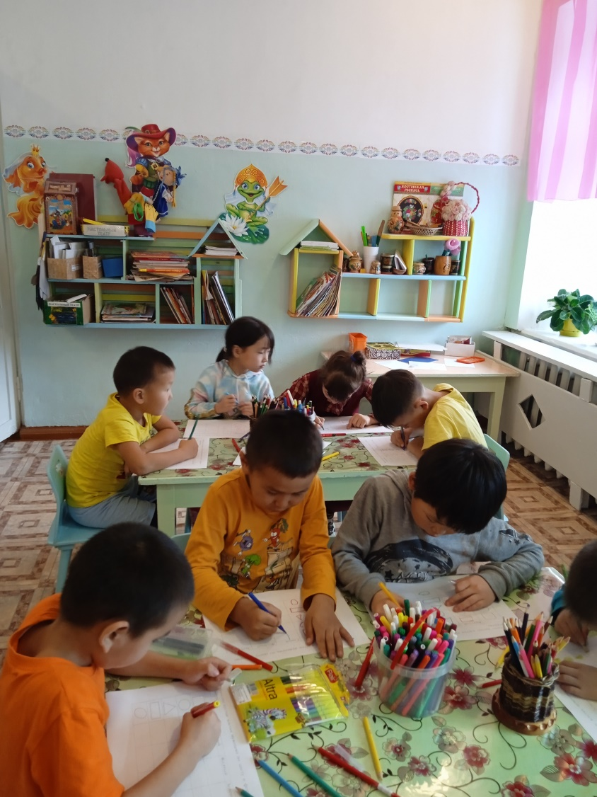
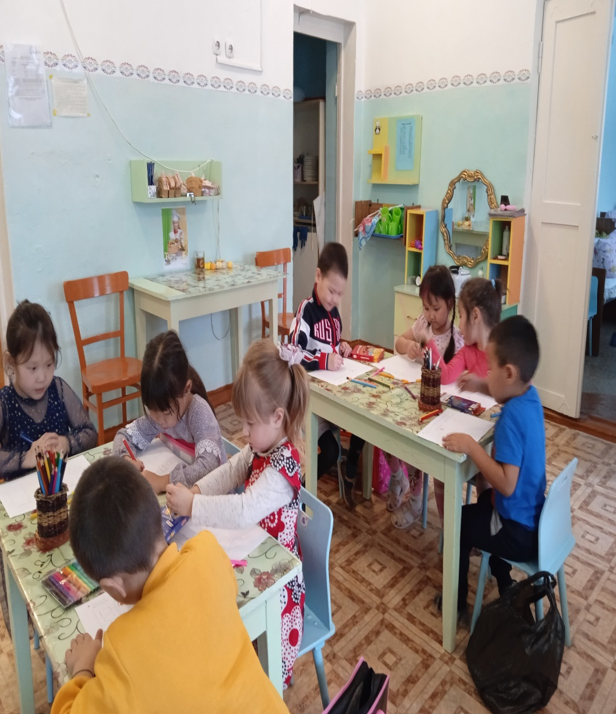
Д/и: «Заполни пустые квадраты»

Slide 14
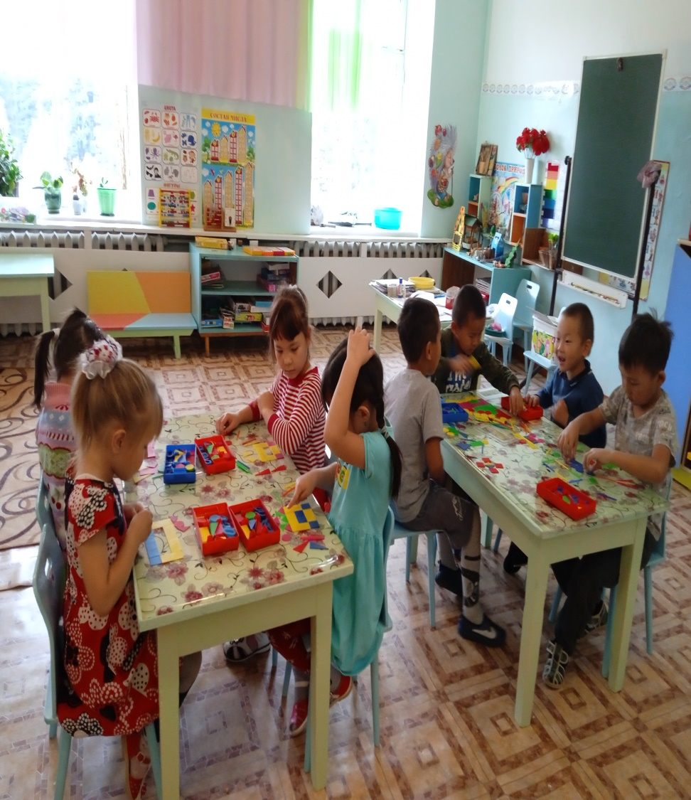
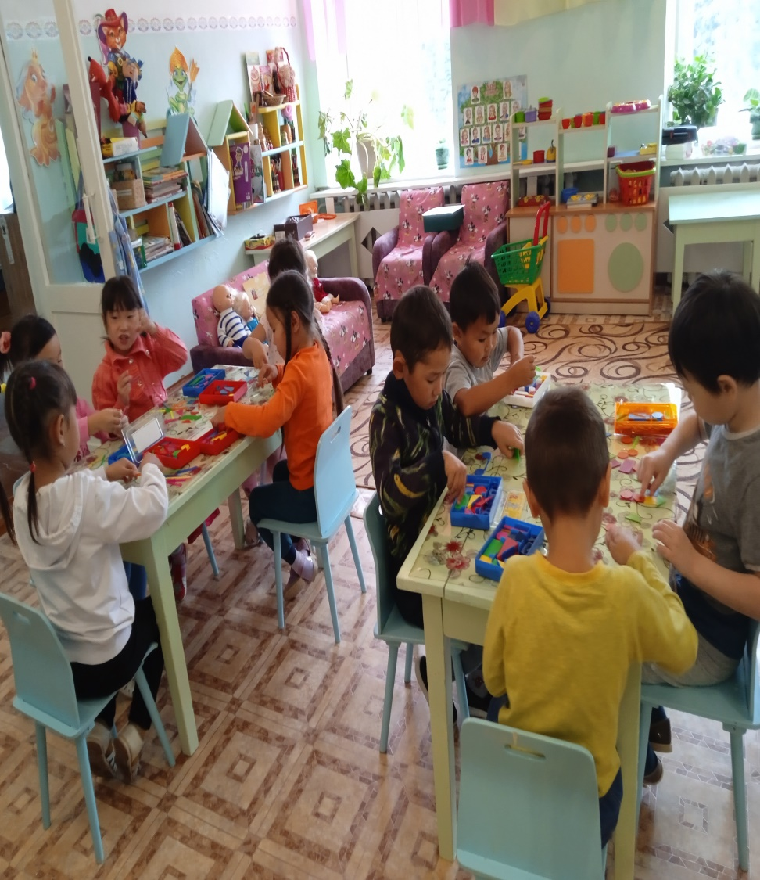
Выкладывание из счетных палочек любимую геометрическую фигуру

Slide 15
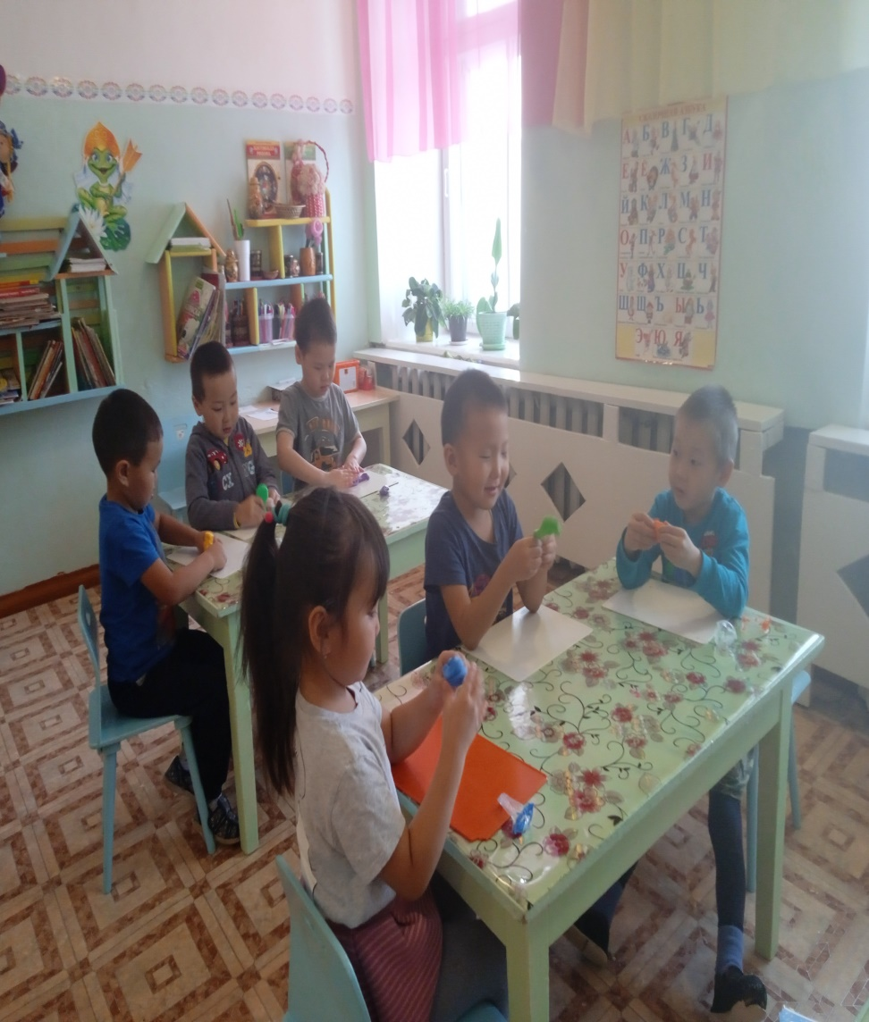
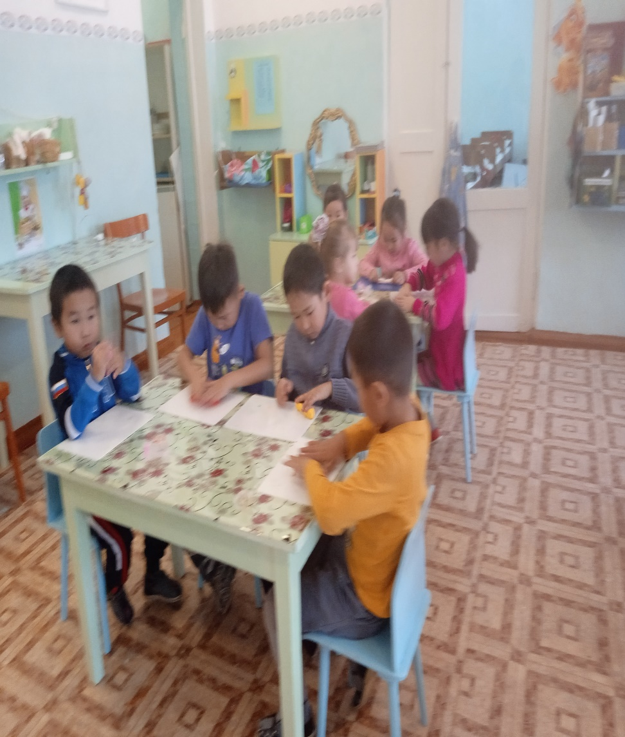
НОД по лепке объемных фигур «Друзья»

Slide 16
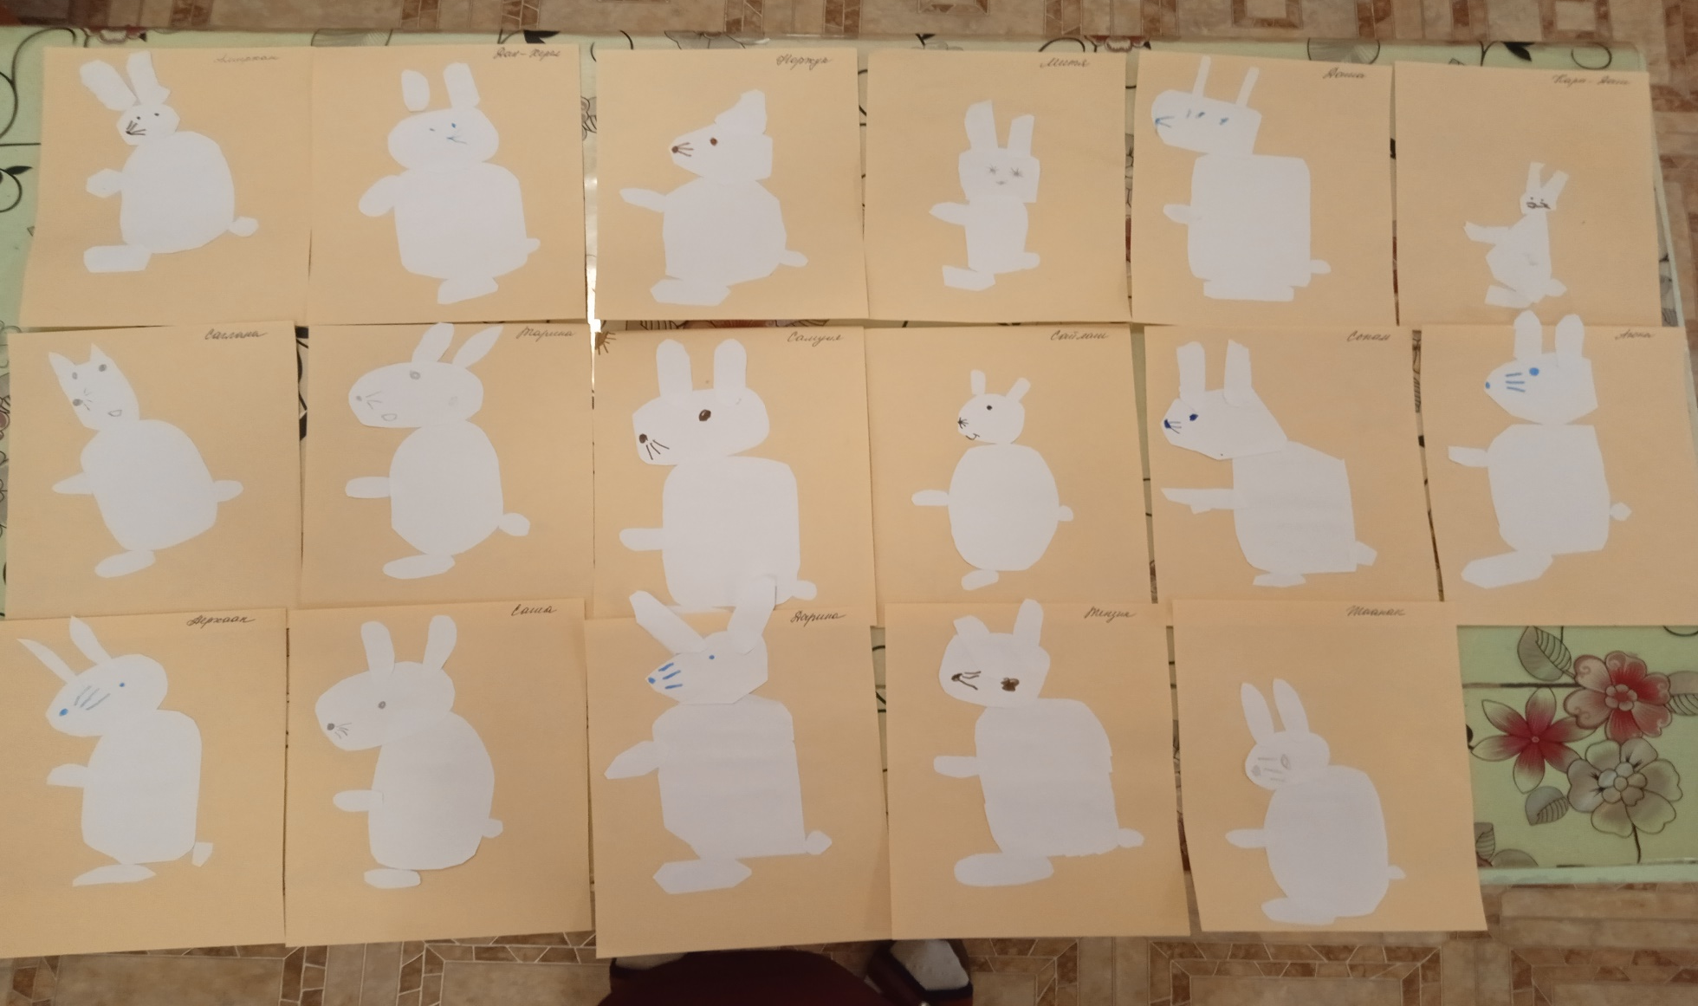
III этап – заключительный Выставка подделок «Зайчик»

Slide 17
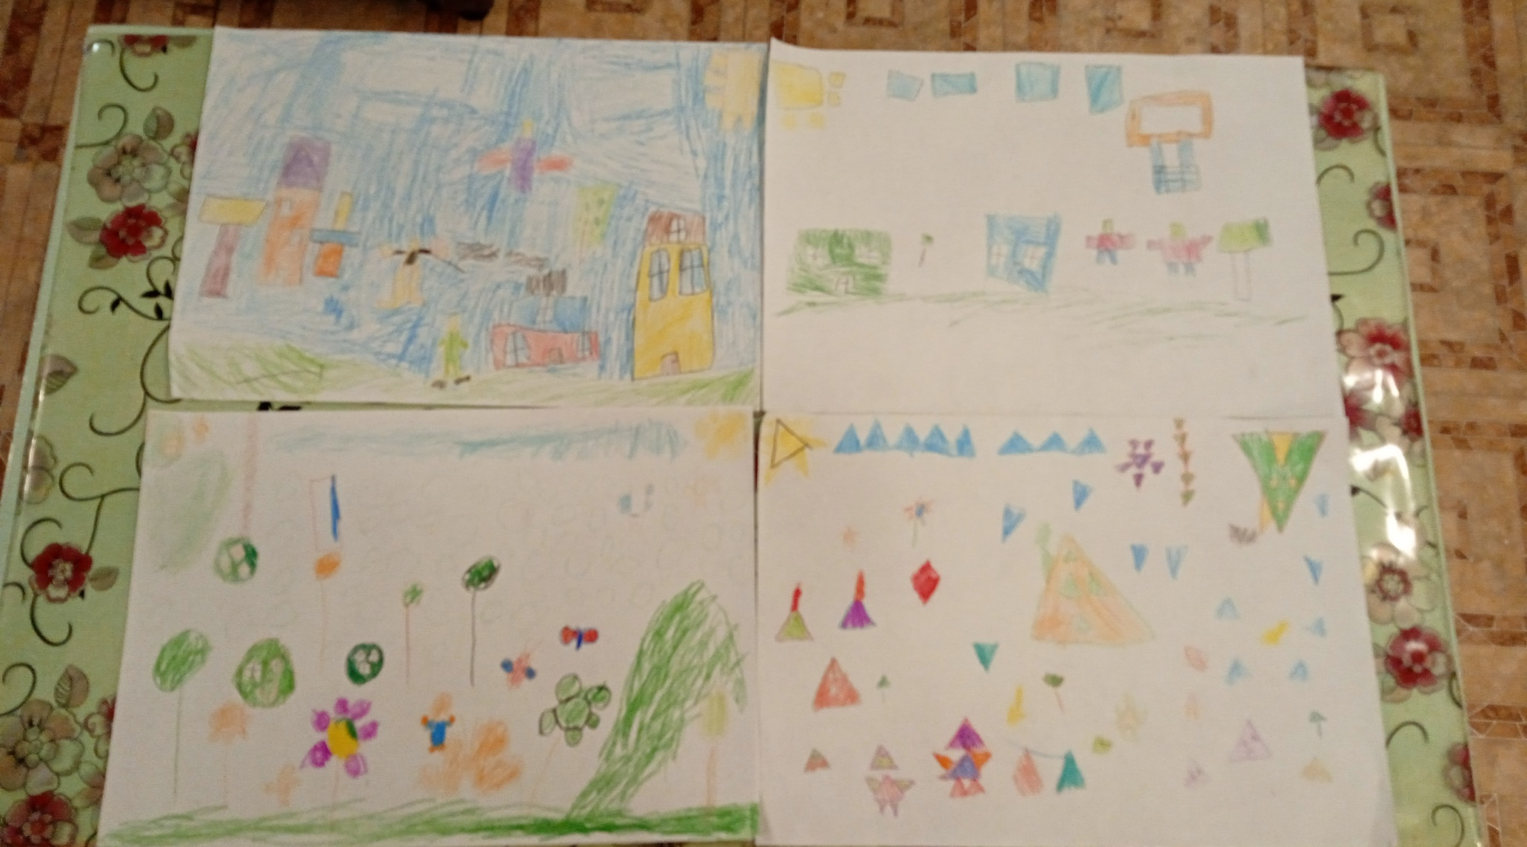
Выставка коллективного рисования «Страна геометрических фигур»

Slide 18
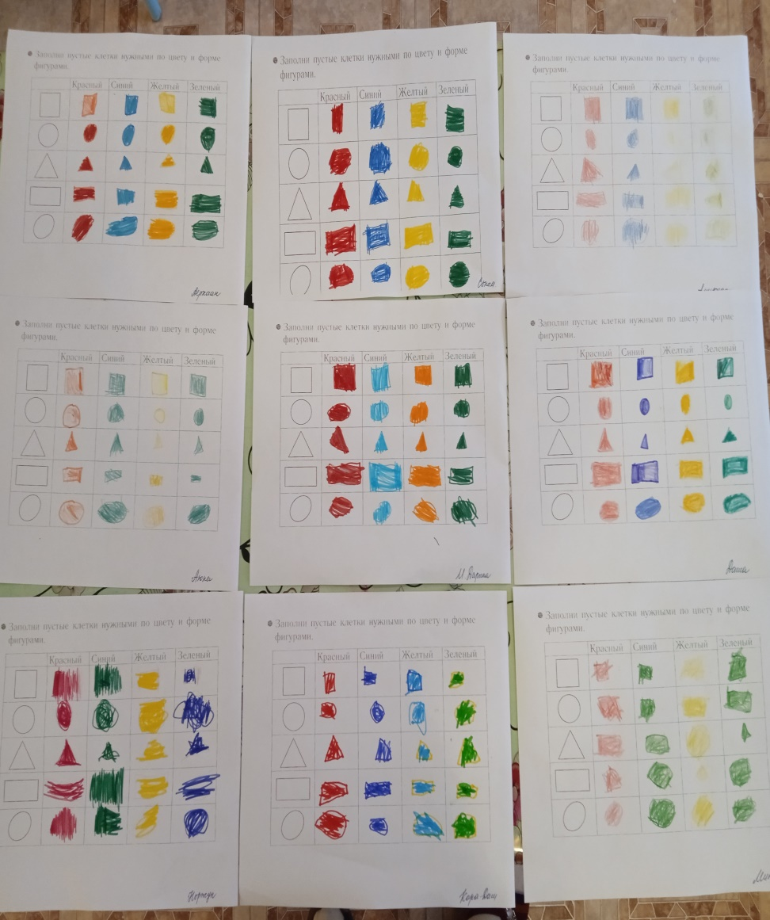
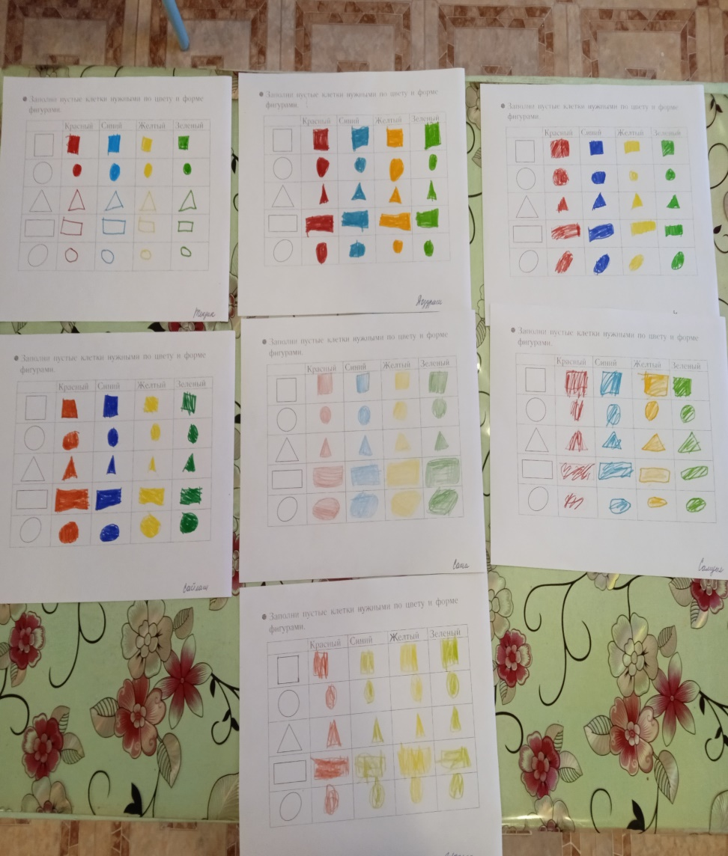
«Наши работы-заполнили пустые клетки»

Slide 19
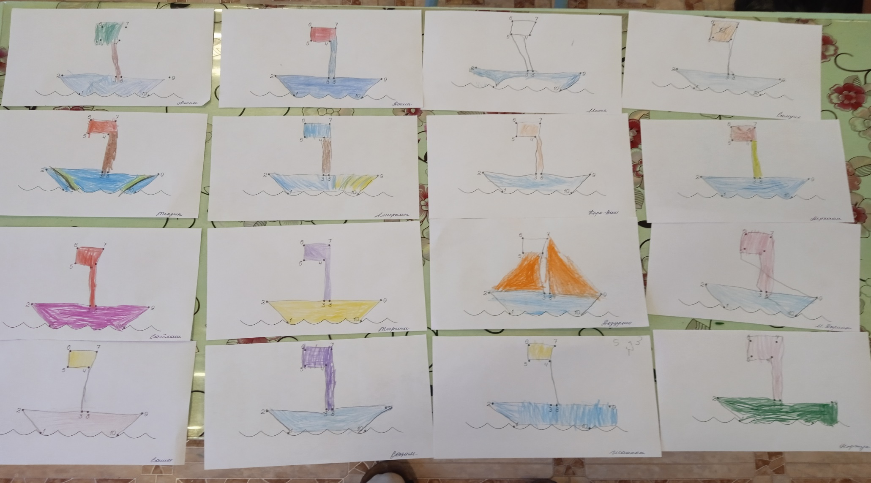
«Наши кораблики»

Slide 20
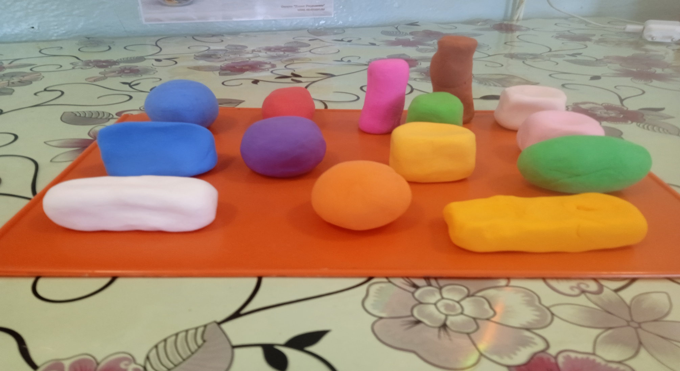
Друзья «Объемные геометрические фигуры»

Slide 21
Спасибо за внимание!

